Slide 1
Generalforsamling 2021
Regnskab fremlæggelse

Slide 2
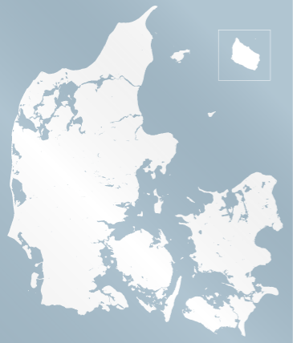
Medlemsfordeling pr 1/6-2021
11
624
Medlemmer i alt 977
13 udenlandske medlemmer
113 gratis medlemmer
234
95

Slide 3
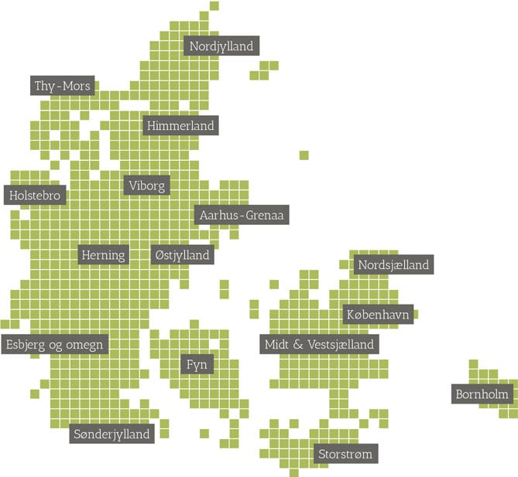
Områdefordelt 1/6-2021
61 medlemmer
53 medlemmer
60 medlemmer
29 medlemmer
31 medlemmer
55 medlemmer
69 medlemmer
139 medlemmer
55 medlemmer
66 medlemmer
48 medlemmer
90 medlemmer
95 medlemmer
11 medlemmer
79 medlemmer
23 medlemmer
Notes:
Stigning på 25 % i nordjylland og knap 35 % i sønderjylland

Slide 4
Medlemsudvikling sidste 17 år
Pr 1/6-21

Slide 5
Regnskab - Indtægter

Slide 6
Regnskab - Udgifter

Slide 7
Regnskab - Udgifter

Slide 8
Regnskab - Udgifter

Slide 9
Regnskab - Resultat

Slide 10
Regnskab – Aktiver

Slide 11
Regnskab –Passiver

Slide 12
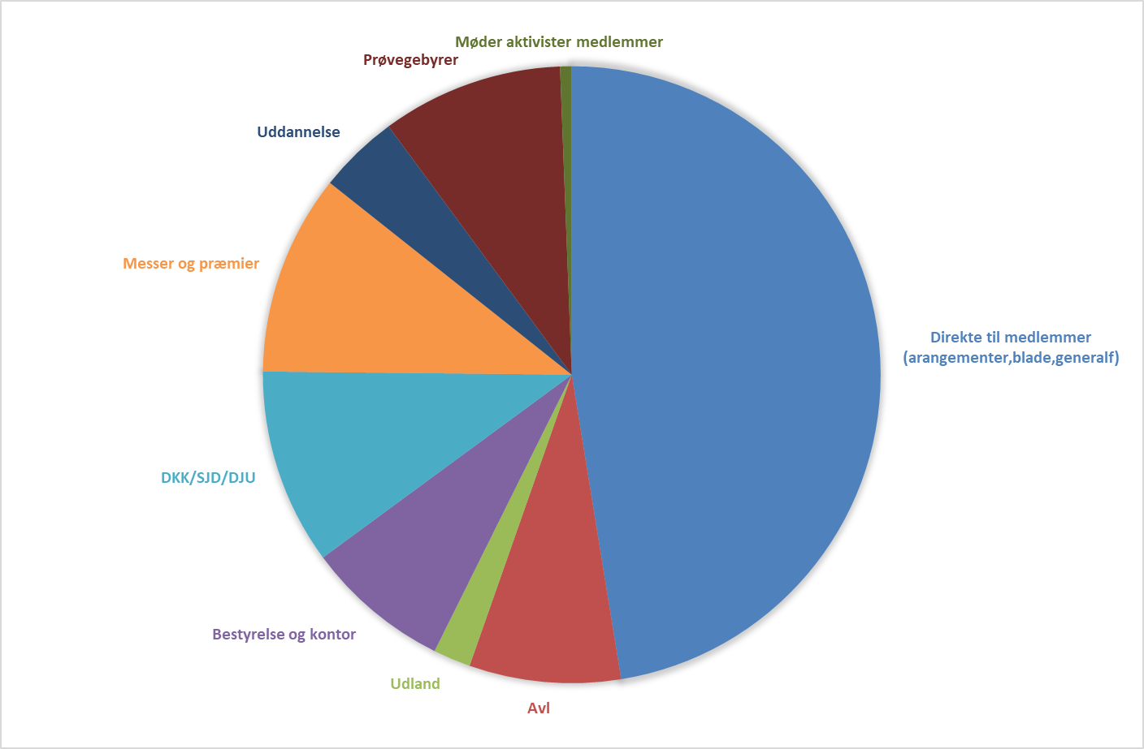
Omkostningsfordeling 2020

